Slide 1
Flying Pumas
Awards 2011

Slide 2
Flying Pumas Awards 2011
La Cérémonie est ouverte !

Slide 3
Flying Pumas Awards 2011
Le / La meilleur(e) cuisto

Slide 4
Flying Pumas Awards 2011

Slide 5
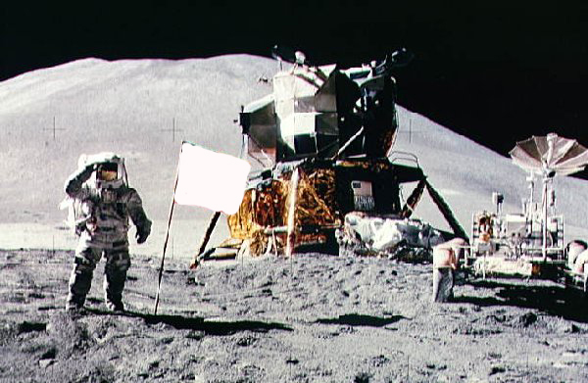
Flying Pumas Awards 2011
Le / La Lune
Notes:
http://www.youtube.com/watch?v=4TJtrcFn_mY

Slide 6
Flying Pumas Awards 2011

Slide 7
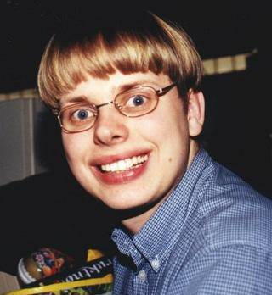
Flying Pumas Awards 2011
L’intello

Slide 8
Flying Pumas Awards 2011

Slide 9
Flying Pumas Awards 2011

Slide 10
Flying Pumas Awards 2011
La bonne humeur

Slide 11
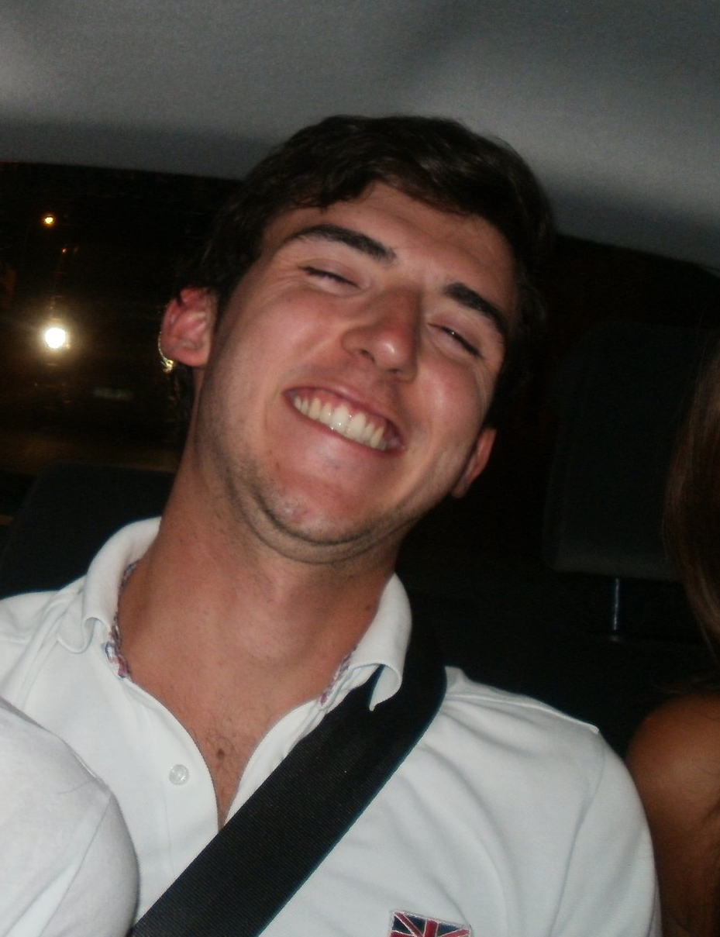
Flying Pumas Awards 2011

Slide 12
Flying Pumas Awards 2011
La belle gosse

Slide 13
Flying Pumas Awards 2011

Slide 14
Flying Pumas Awards 2011
Le beau gosse

Slide 15
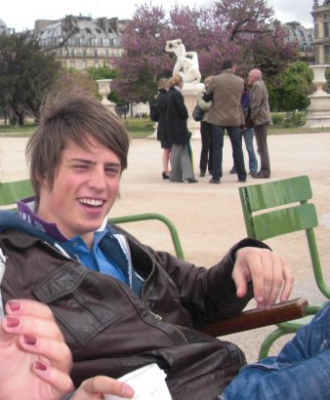
Flying Pumas Awards 2011

Slide 16
Flying Pumas Awards 2011
Le / La fêtard(e)

Slide 17
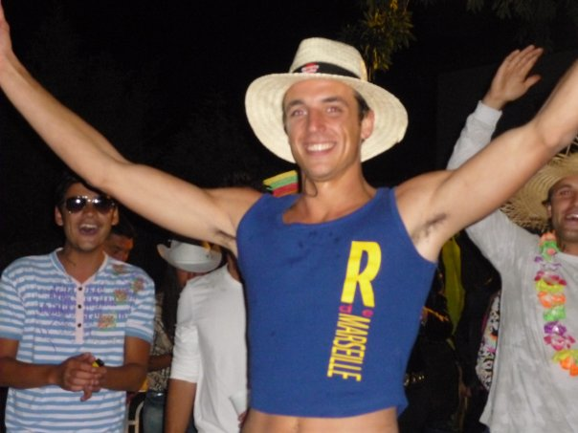
Flying Pumas Awards 2011

Slide 18
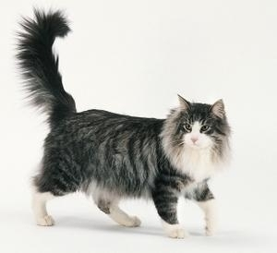
Flying Pumas Awards 2011
La chatte

Slide 19
Flying Pumas Awards 2011

Slide 20
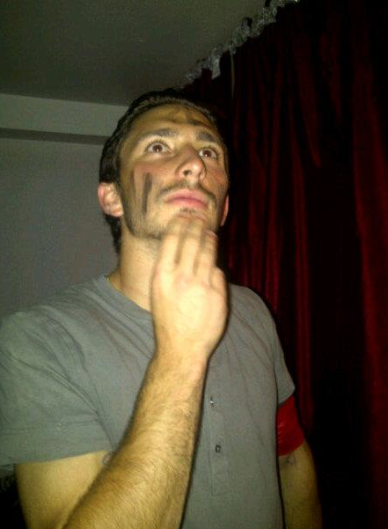
Flying Pumas Awards 2011

Slide 21
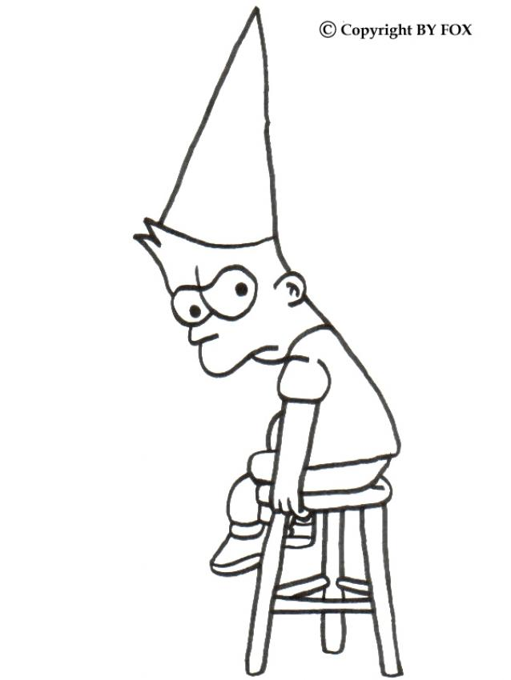
Flying Pumas Awards 2011
Le cancre

Slide 22
Flying Pumas Awards 2011

Slide 23
Flying Pumas Awards 2011
Meilleure intégration fille chez les mecs

Slide 24
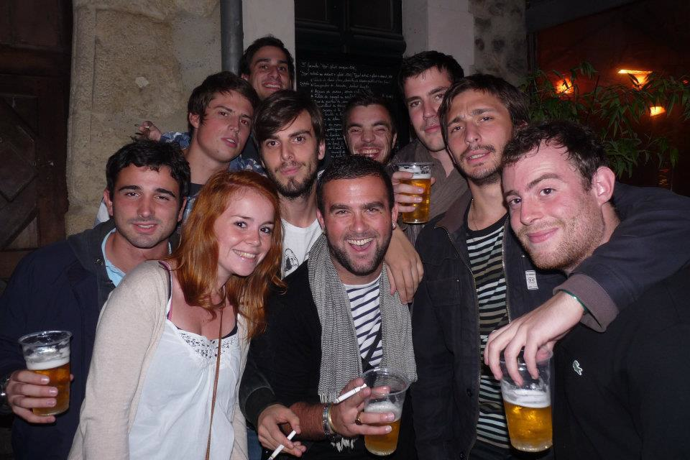
Flying Pumas Awards 2011

Slide 25
Flying Pumas Awards 2011
Meilleure intégration mec chez les filles

Slide 26
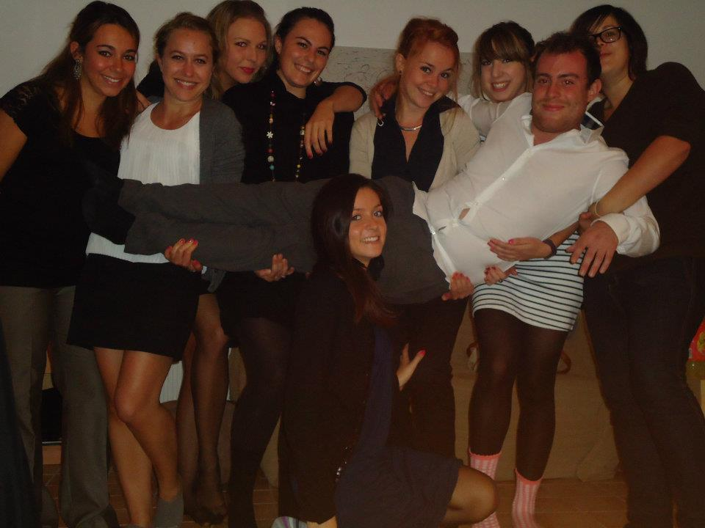
Flying Pumas Awards 2011

Slide 27
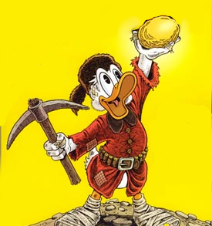
Flying Pumas Awards 2011
La pépite

Slide 28
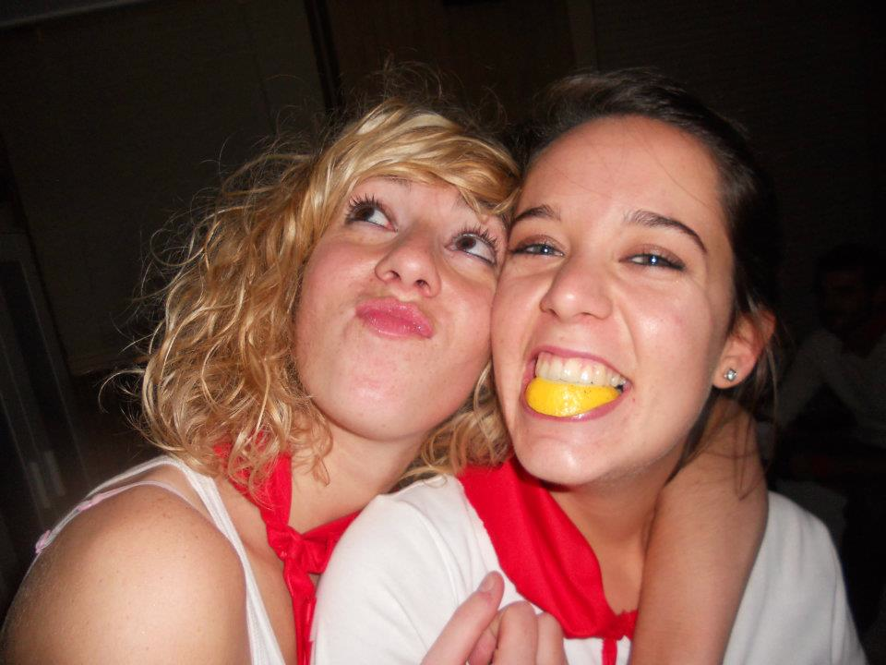
Flying Pumas Awards 2011

Slide 29
Flying Pumas Awards 2011
Le / La Fashion

Slide 30
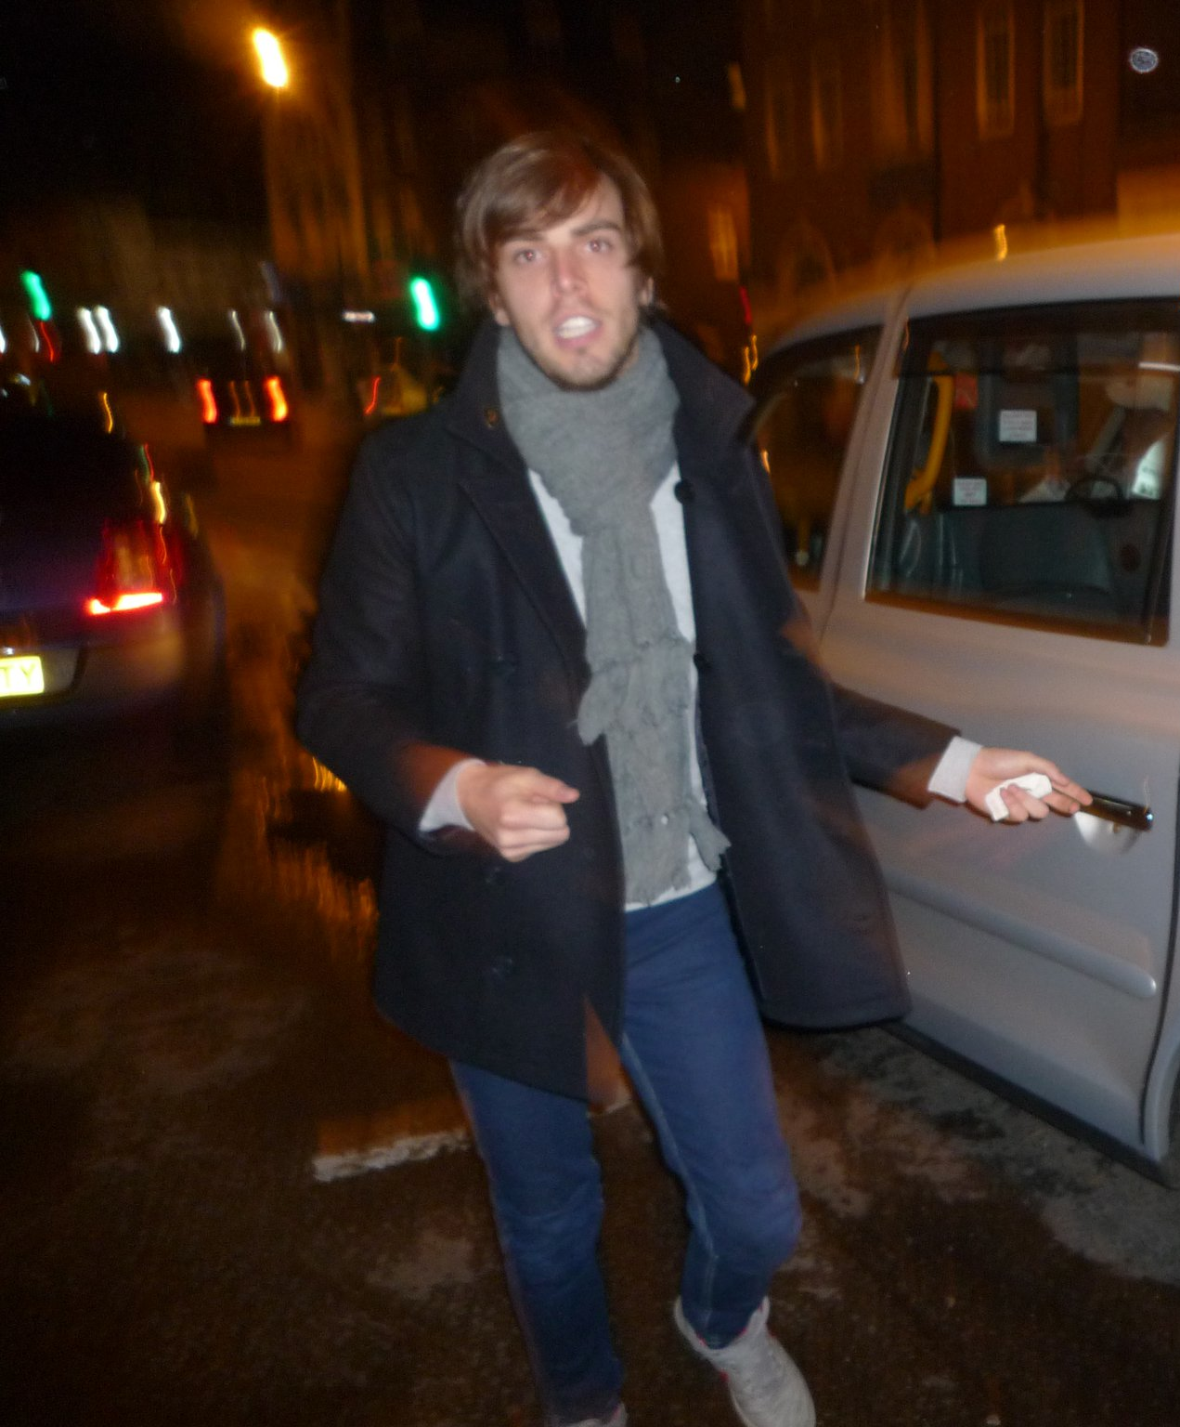
Flying Pumas Awards 2011

Slide 31
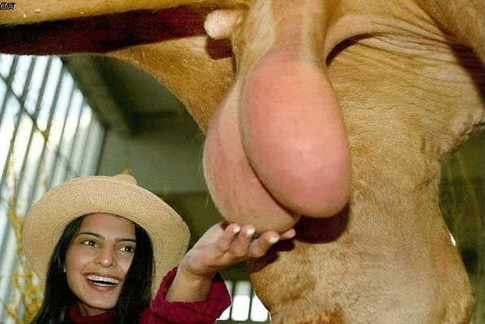
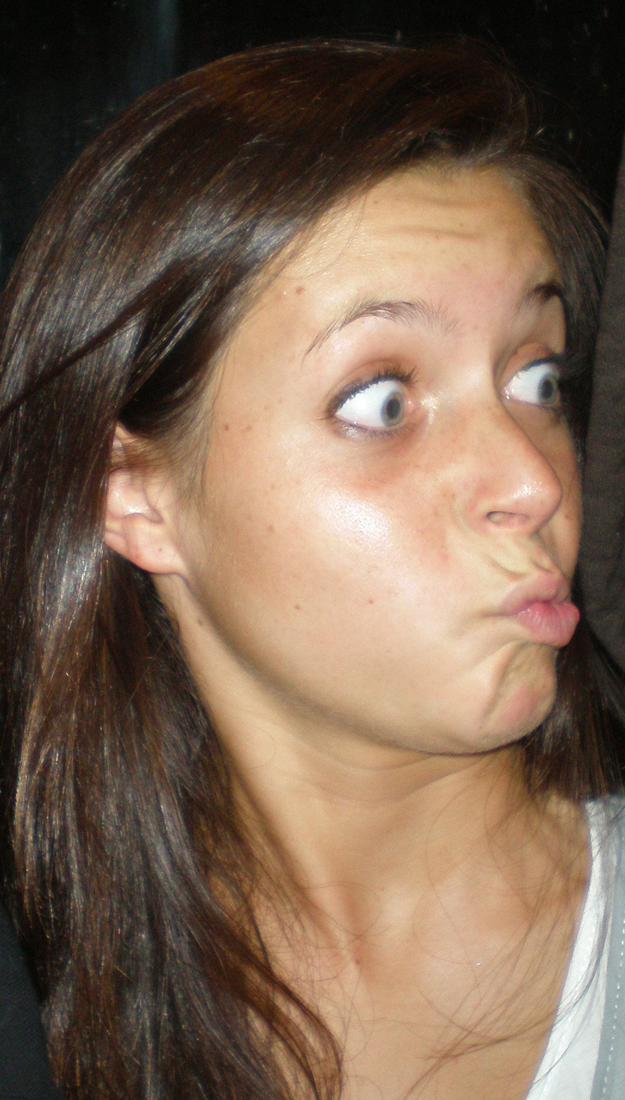
Flying Pumas Awards 2011
Les plus grosses balloches

Slide 32
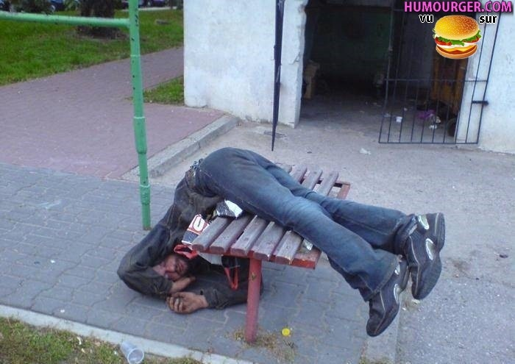
Flying Pumas Awards 2011
L’alcoolique

Slide 33
Flying Pumas Awards 2011

Slide 34
Flying Pumas Awards 2011
Le / La comique

Slide 35
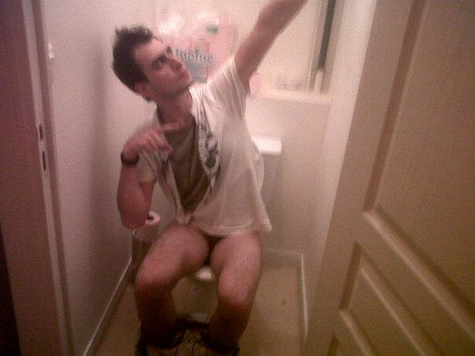
Flying Pumas Awards 2011

Slide 36
Flying Pumas Awards 2011
Le romantique

Slide 37
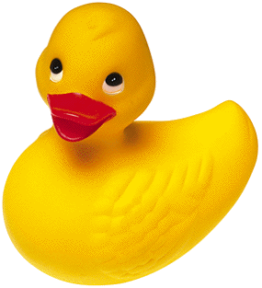
Flying Pumas Awards 2011

Slide 38
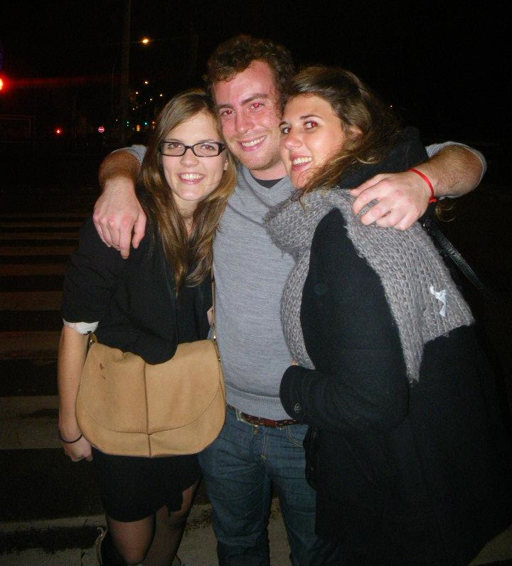
Flying Pumas Awards 2011

Slide 39
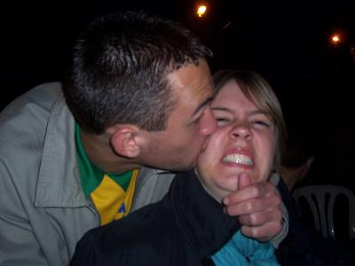
Flying Pumas Awards 2011
Le meilleur chopeur

Slide 41
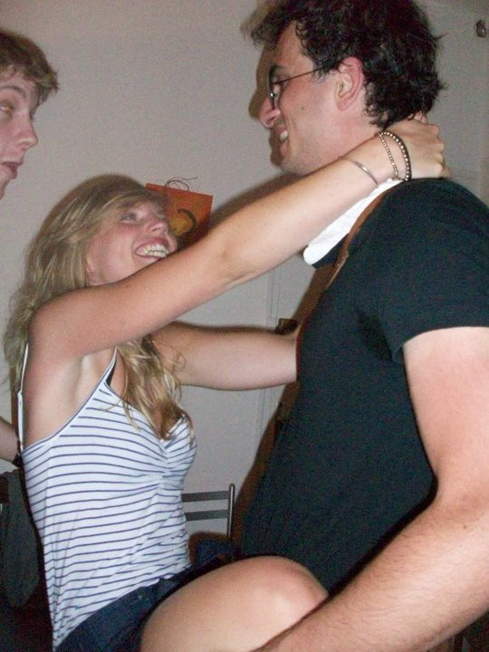
Flying Pumas Awards 2011

Slide 42
Flying Pumas Awards 2011
La meuf la plus sociable en soirée

Slide 43
Flying Pumas Awards 2011

Slide 44
Flying Pumas Awards 2011
BONUS

Slide 45
Flying Pumas Awards 2011

Slide 46
Flying Pumas Awards 2011
La Cérémonie est fermée !

